Slide 1
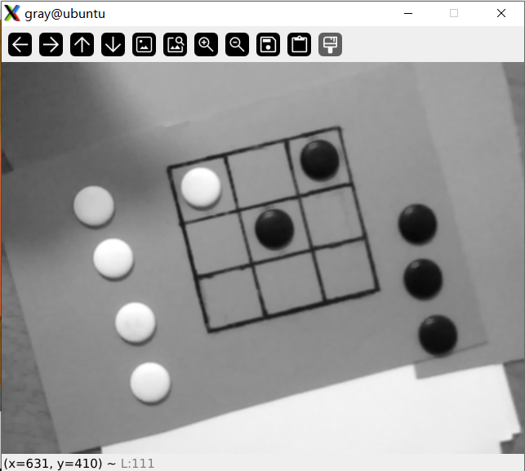
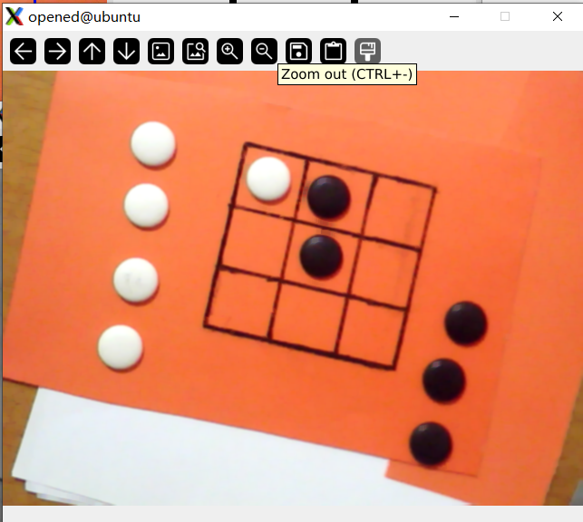
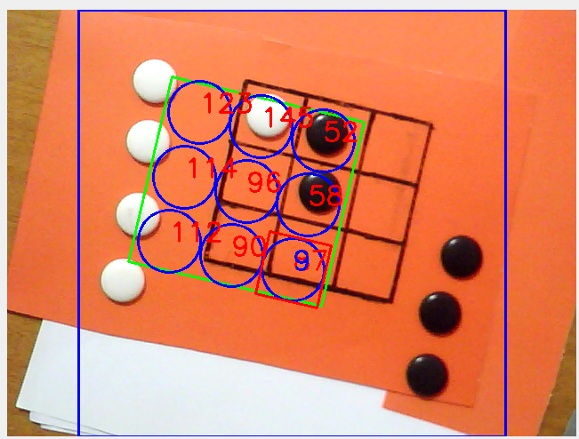
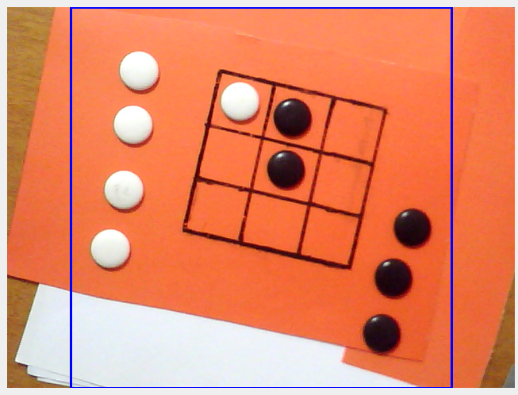
图像处理的方法
1.图像预处理（高斯模糊、形态学开运算）可用可不用，看实际效果（739行）
2.转灰度图
3.裁剪图像（并画出切割区域）（773行）
注意切割完后需要加上偏移量
x += left
否则！
或者直接显示裁剪后画面也行，不过一开始物理矫正会有点不方便

Slide 2
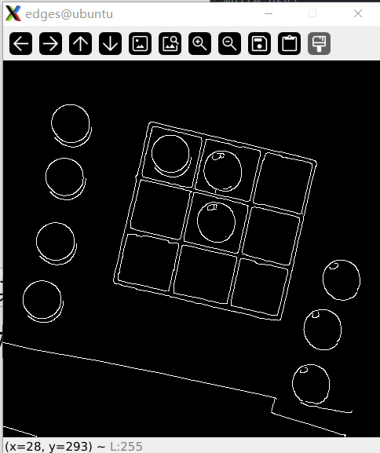
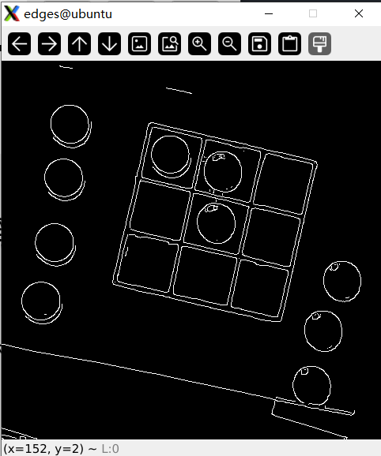
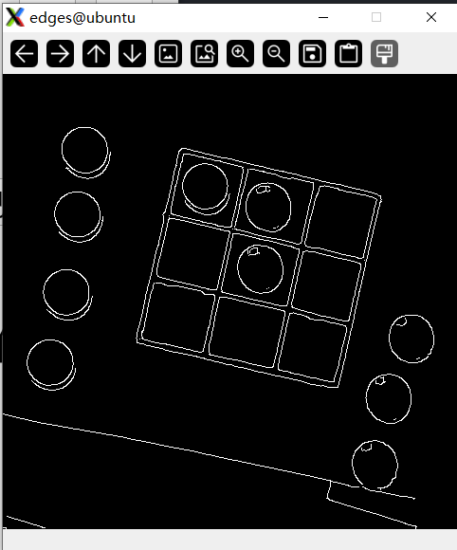
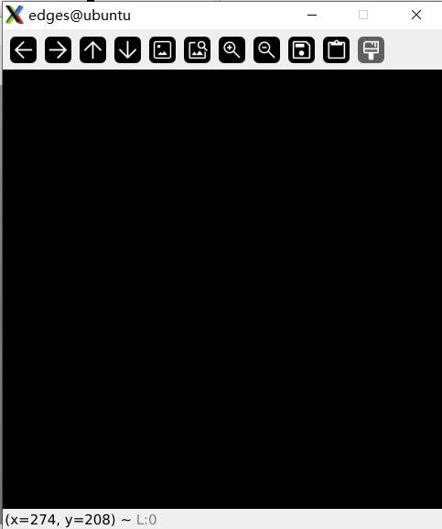
4.cv2.Canny()和cv2.findContours()函数进行边缘检测和查找轮廓
调差不多就行
edges = cv2.Canny(gray, 50, 150, apertureSize=3)
边缘检测的低阈值和高阈值
Sobel算子的孔径大小，默认3
25,50的效果
50,100的效果
150,450的效果

Slide 3
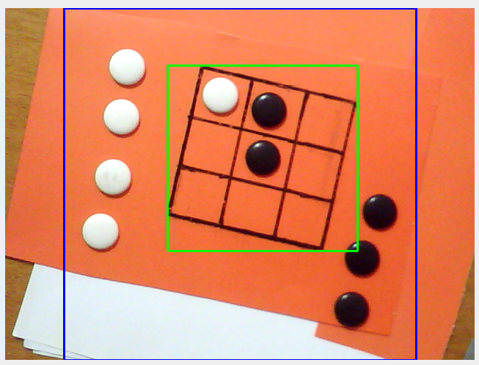
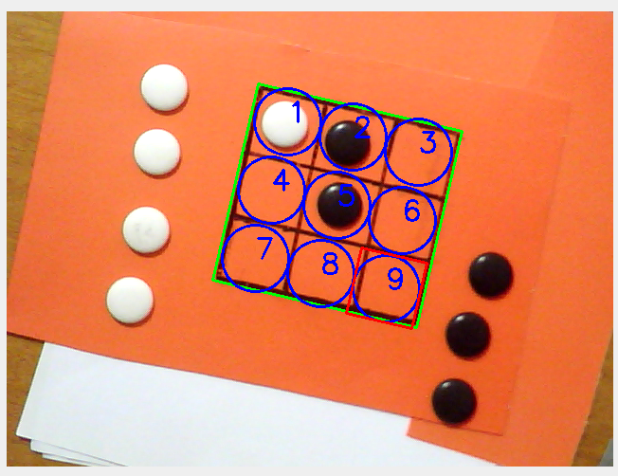
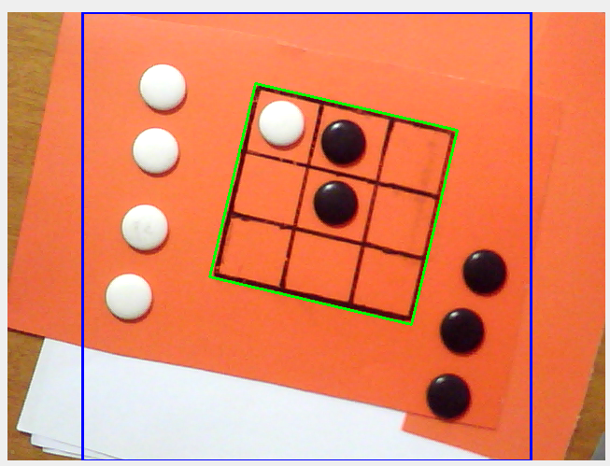
5.寻找面积最大的轮廓且面积大于一定值，得到大矩形（无旋转）790行
6.使用旋转矩形，cv2.minAreaRect()获取矩形的中心坐标、宽高和旋转角度
7. cv2.boxPoints()函数获取4个顶点，然后计算得到旋转矩形的各种信息并绘制出来，后面有用！

Slide 4
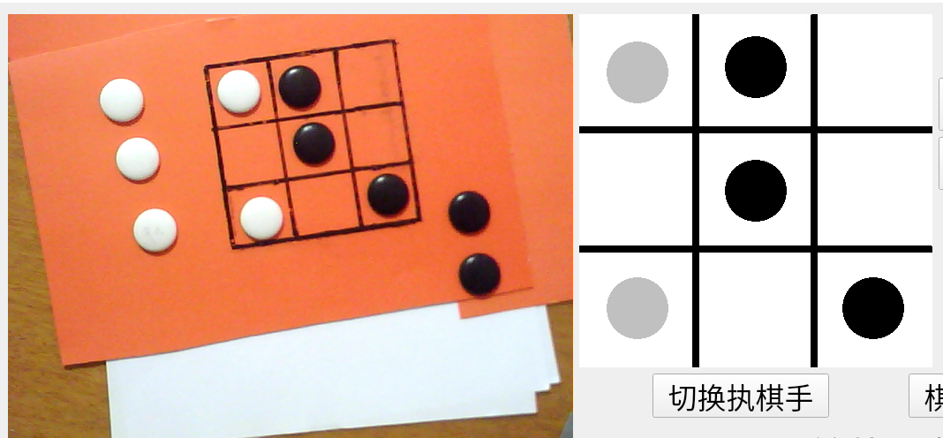
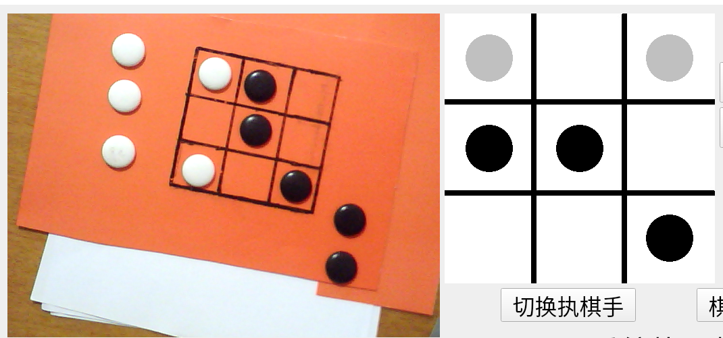
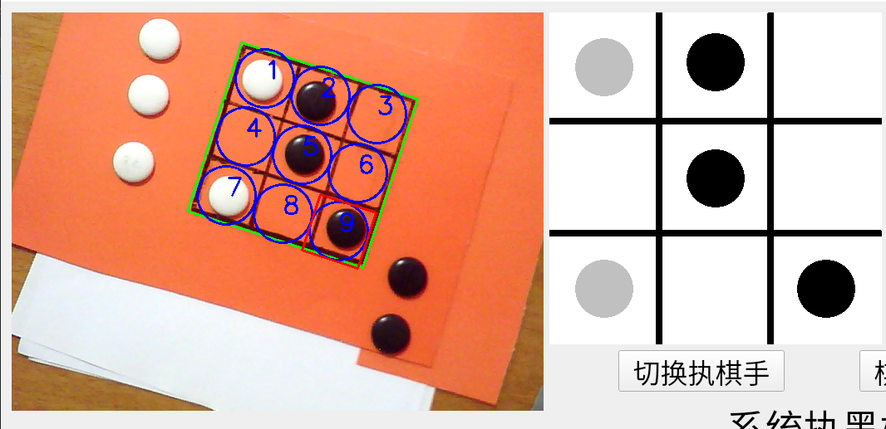
小方格排序问题
解决方法
在一开始算大矩形角点就进行排序。（代码828行）
角度小于0时，以排为主的顺序排序。角度大于0时，以列为主的顺序排序（代码888行）
角度大于0时，错误的方格信息修正（代码916行）

Slide 5
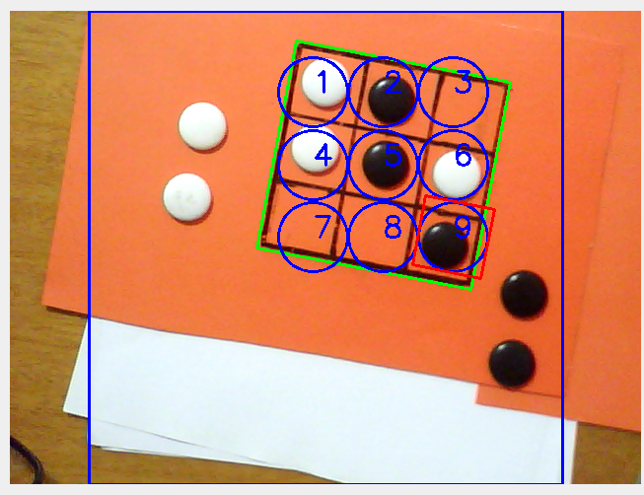
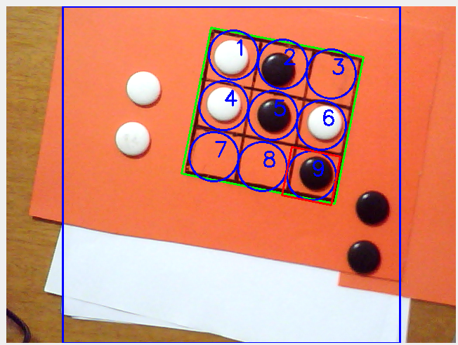
8.使用旋转矩阵来旋转每个小正方形的中心点和绝对坐标
未使用旋转矩阵
使用旋转矩阵

Slide 6
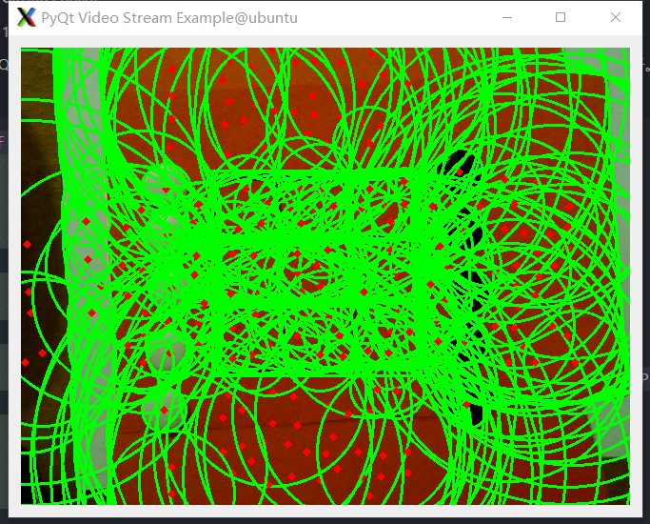
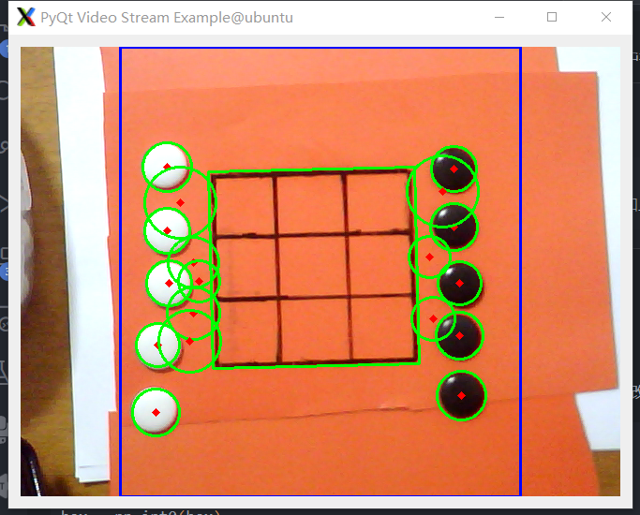
9.使用Hough圆变换来检测圆形（1033行）
original_circles = cv2.HoughCircles(edges, cv2.HOUGH_GRADIENT, dp=1, minDist=20, param1=50, param2=20, minRadius=20, maxRadius=50)
调节param2值，值越小，越容易识别
加入限定面积大小的条件，再滤一些圆
别忘了对X坐标添加偏移量，不然圆会画歪

Slide 7
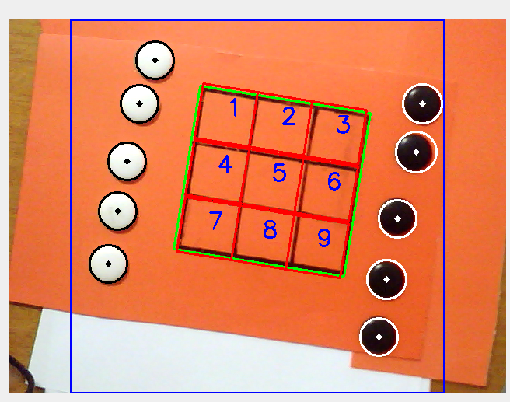
10.根据获得的圆形，进行颜色判定，决定黑白棋子（1089行）
滤除靠近矩阵内的杂圆，通过cv2.pointPolygonTest函数判断圆是否在大矩阵外面。（1122行）
设定一个中间黑白阈值（127,127,127），生成黑色和白色掩膜，直接检查圆心的像素点为黑或白，绘制出来。

Slide 8
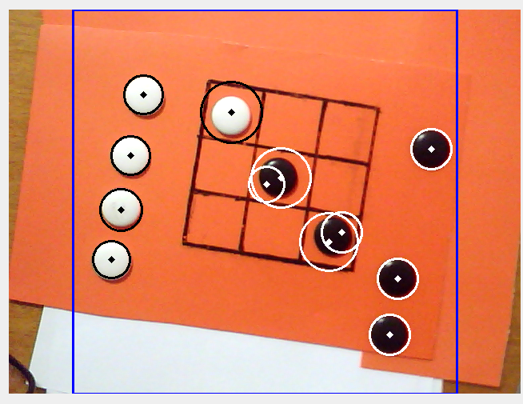
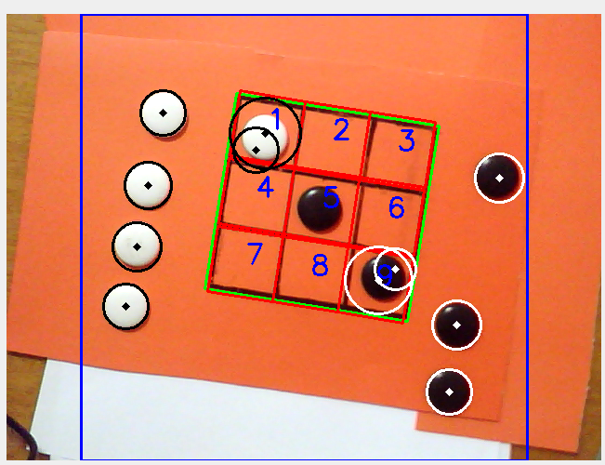
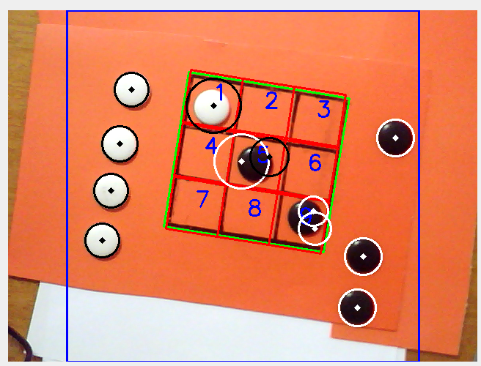
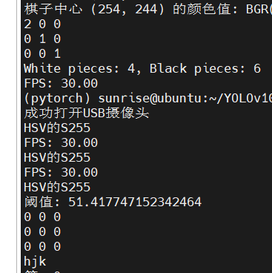
11.矩阵外的黑白棋子识别效果很好，但是矩阵内圆识别非常的乱
1.同一个矩形可能同时判别到多个圆
2.多个圆有时候颜色是不同的
3.大矩形内的圆识别效果非常差，处理很多帧，往往只有一帧识别到（通过打印九宫格状态观察）

Slide 9
当时使用的解决方案（视觉不行，算法来凑）
1.调节圆形识别的参数（要么干脆识别不出来，要么识别依旧很乱）
2.学习YOLOv8的去重思想，对同一个小方格内的多个圆进行去重处理，只保留一个有效圆。（最后拿到的圆形千奇百怪，因为一开始的多个初始圆实在过于紊乱）
3.对于黑白圆有时识别错误的情况，采用概率学统计的方法，对每个小方格独立统计，多次检测后，取概率较高的颜色作为结果。（检测不到圆的情况远远大于检测到圆的情况，而且不确定性太大，偶尔还是会出现检测黑白错误的情况）
4.使用简单的0（无），1（黑），2（白）变换方法，连续10次检测到格子无棋子，那么格子的状态变为0，检测到1/2次黑或白棋子，那么格子状态立刻变成黑/白。也就是保证有棋状态维持相对滞后，即便中间几次有没检测到圆形也没关系。（初始数据不确定性太大，中间检测不到的次数远超想象，无法把握）

Slide 10
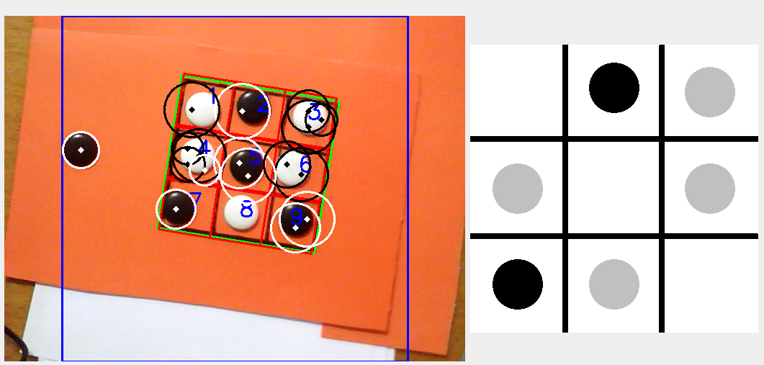
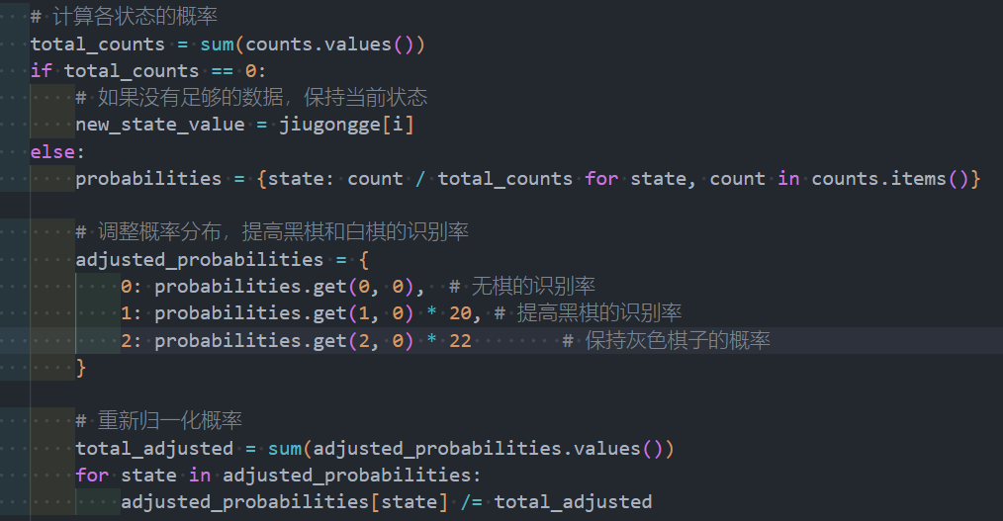
5.使用高级的概率检测方法（610行），因为学过深度学习，所以加入了权重比思想，依旧是每个格子独立统计概率，多次检测取概率高的结果。但是计算概率时，大大提高了黑棋和白棋的权重比，降低了无棋子的权重比。白棋识别比黑棋效果略差，就略微提高一点白棋的权重比。（加入权重比后，识别效果得到大大改善，少量棋子效果还行，棋子一多，由于圆太多，不稳定因素加剧，识别效果会变差）

Slide 11
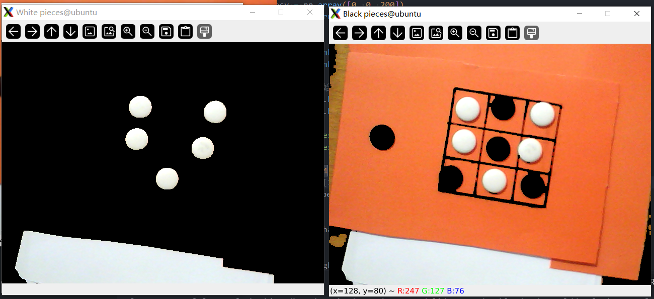
歪门邪道不可取，还得老老实实想新的视觉方案
方案一：不使用OpenCV的BGR图像，换成HSV图像试一试，滤过的图像再用圆形检测方案

Slide 12
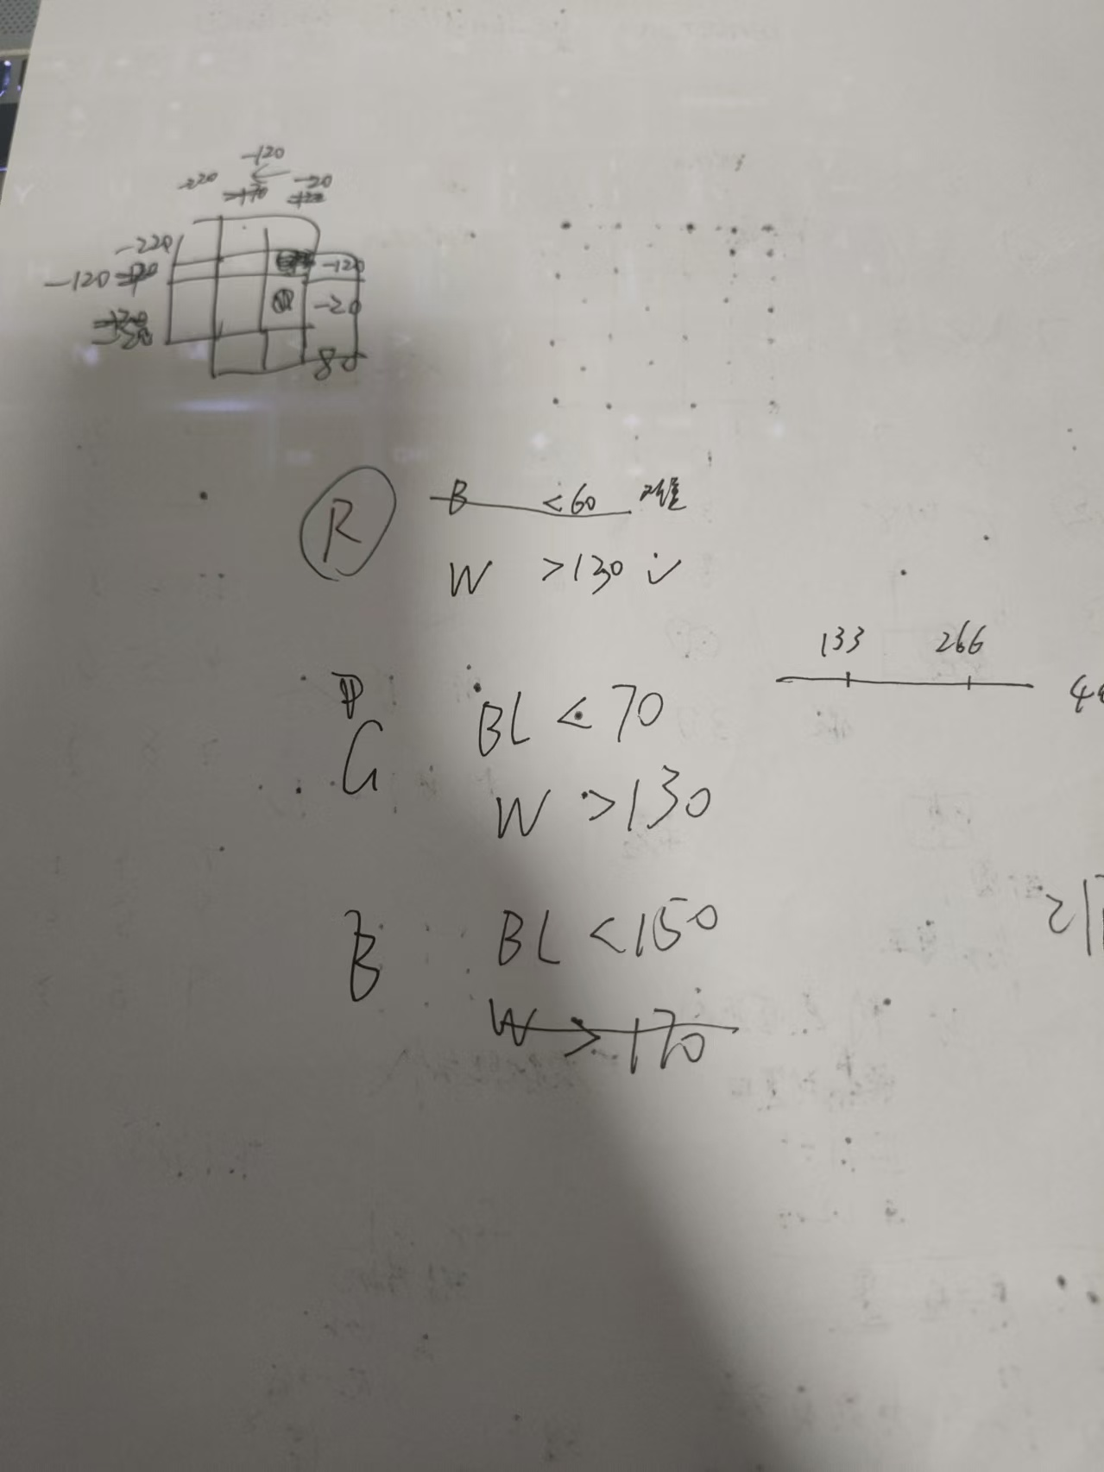
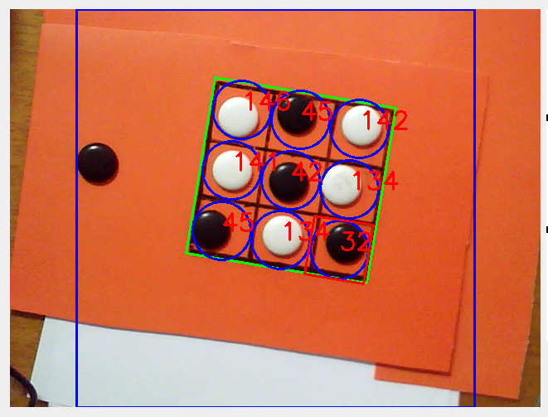
方案二：大道至简，直接获取每个小方格的内接圆的颜色平均值（这里用的是RGB，也可以自己换成BGR试一试）927、995行，取阈值的时候把当前格子的颜色平均值（RGB都试一试）直接打印在格子上。
最后统计得到，黑棋的R值与背景不明显，取G和B值作为判定黑棋的范围
白棋同理，取用R和G值。

Slide 13
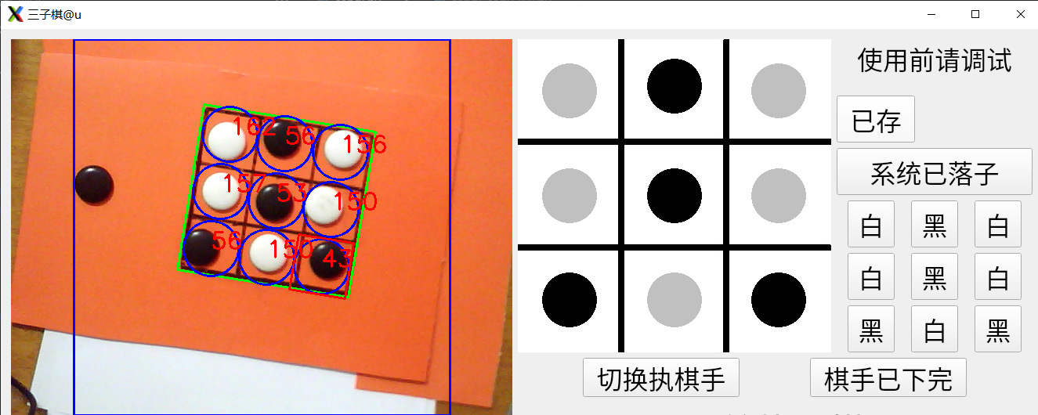
固定阈值不稳定，受光线影响大。采用可调阈值的方式

Slide 14
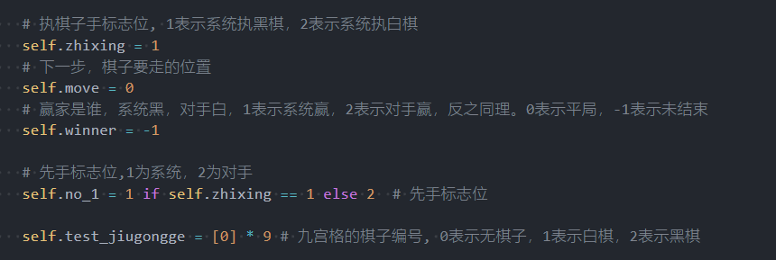
通过当前的jiugongge数组（棋盘状态）判定下一步，把初始设置变量告诉AI，用AI来写， AI使用的minimax方法。
博弈部分

Slide 15
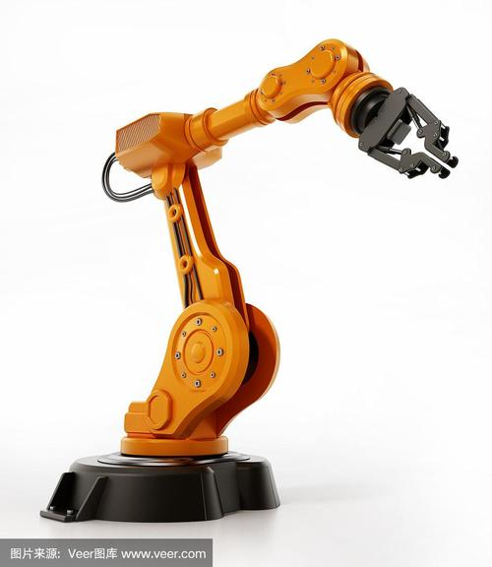
与控制系统对接部分
1.机械臂方案
输入self.move变量，通过串口发送下一步下棋的位置编号给控制系统。
拿棋位置和下棋位置，采用机械臂示校记录各点位置。
输出未下棋子的坐标center[0], center[1]和即将要下的格子squares_center[0]的坐标，还需要识别机械爪，获取坐标。两者作差得到△X和△Y串口输出给控制系统（23年电赛e题）

Slide 16
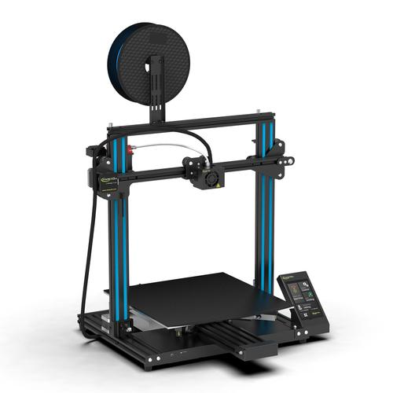
2.三轴方案（3D打印机方案）
控制方法同机械臂

Slide 17
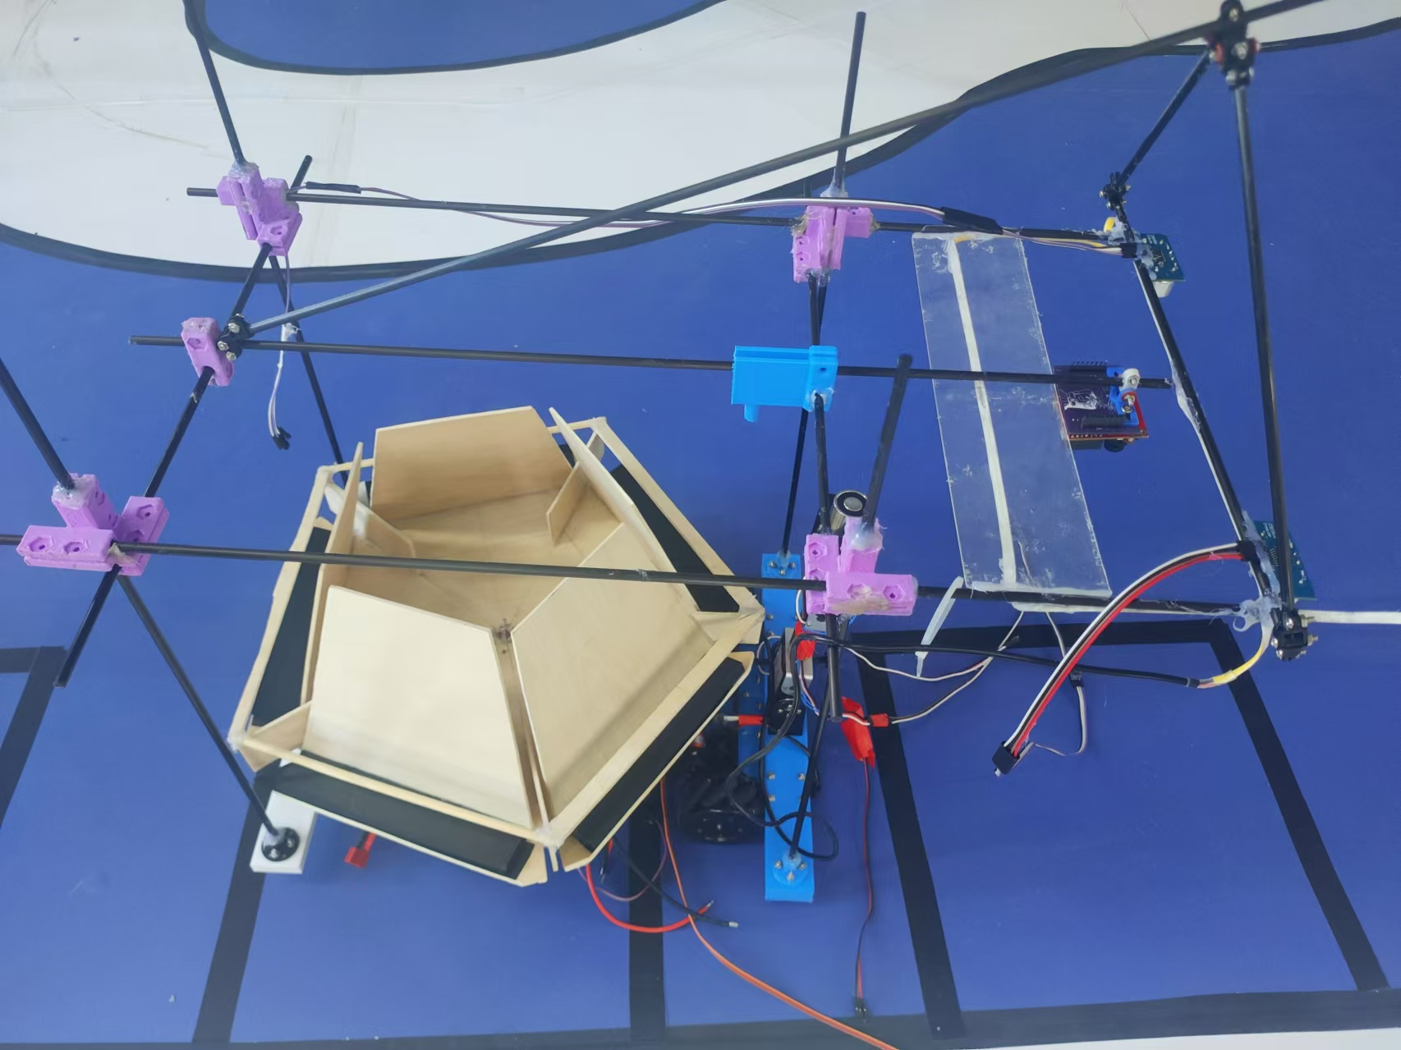
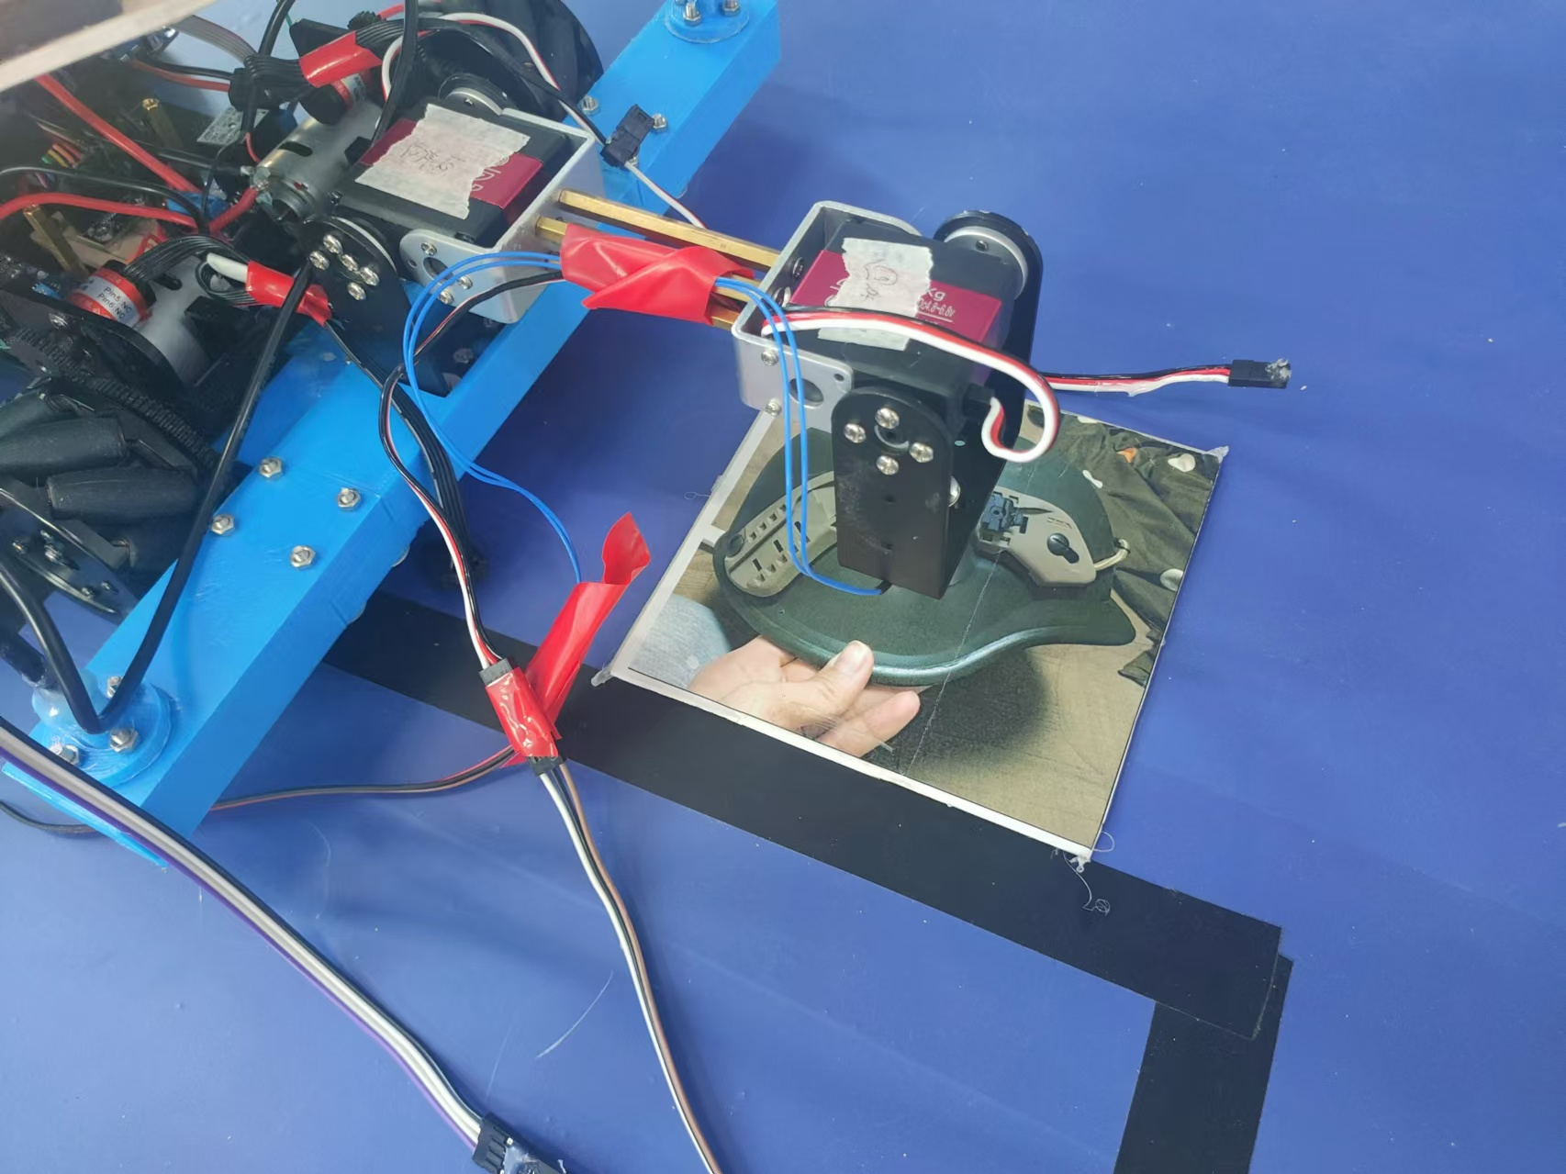
3.智能车方案
控制方案：
车体移动控制X轴和Y轴
3轴机械臂控制Z轴
视觉方案：（摄像头随动方案）
车体移动控制X轴和Y轴
3轴机械臂控制Z轴

Slide 18
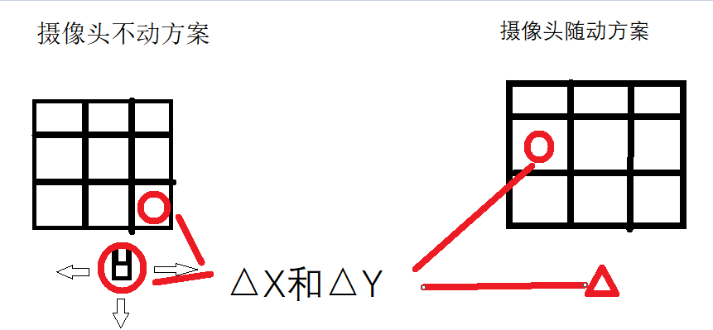
随动方案：只需要实时一个坐标点，机械爪的坐标点在图像中是固定的。图像处理简单，当△X和△Y差值为0时，机械爪才会抓取和放置，不会影响整体图像。
难点：摄像头随车移动，图像略不稳定
不动方案：需要实时获取两个坐标点进行作差。优点：摄像头固定，图像稳定。
难点1：实时获取机械爪的位置（机械爪上也需要放容易识别的色块）
难点2：机械爪在图像中的遮盖会影响图像识别效果
更加简单

Slide 19
结语
在最后我要感谢比赛时和我进行技术交流的一些伙伴，他们给我提供了很多思路。
技术交流：李昊锟、杨杰、宗太艺、常财超、徐威、
孙霁阳。宋楠提供的摄像头
智能车国奖+电赛省一 真正的大佬

